Slide 1


Slide 2

01 기본 개념 설명(추상화, 픽토그램, 모델, 알고리즘)
02 자연어, 순서도, 의사코드의 개념 및 특징
03 알고리즘의 순서도 기호 명칭 및 용도
04 좋은 알고리즘
05 문제해결 알고리즘(도로 포장 최소 비용 구하기)
06 라면 조리법에 대한 알고리즘
07 구구단 출력하기에 대한 알고리즘 및 코딩

Slide 3
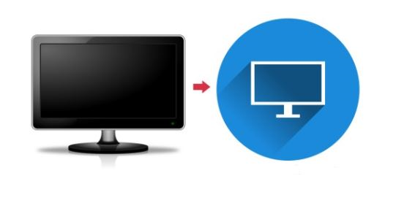
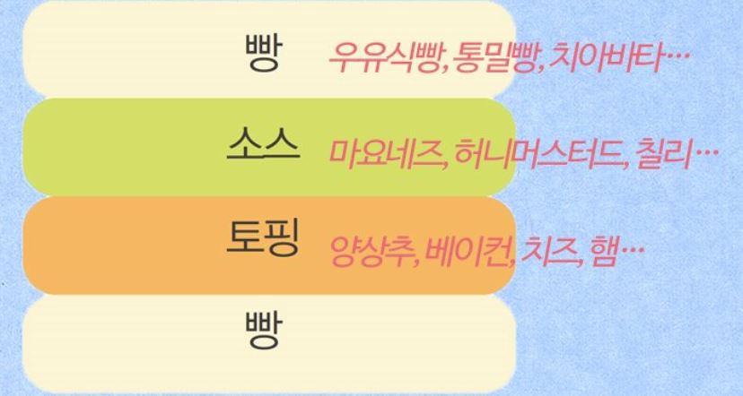
1. 기본 개념 설명(추상화, 픽토그램, 모델, 알고리즘)
추상화(abstraction)
- 중요한 특징을 찾아낸 후 간단하게 표현 하는것,
- 불필요한 요소를 없애고 일반적으로 필요한 특징만 모으는것

Slide 4
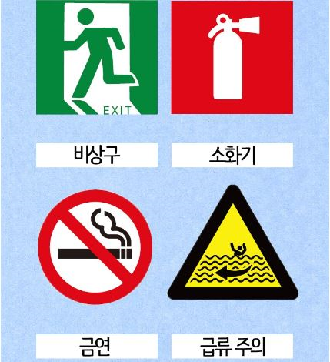
1. 기본 개념 설명(추상화, 픽토그램, 모델, 알고리즘)
픽토그램(pictogram): - 어떤 사람이 보더라도 같은 의미로 통할 수 있는 그림으로 된 언어체계 - 그림을 뜻하는 picto와 전보를 뜻하는 텔레그램(telegram)의 합성어 - 사물, 시설, 행위 등을 그 의미를 쉽게 알 수 있도록 만들어진 그림문자

Slide 5

1. 기본 개념 설명(추상화, 픽토그램, 모델, 알고리즘)
모델(model) - 문제 해결을 위해서 어떤 문제에 대한 기본적인 개념 틀을 만드는 것
모델링(modeling) - 모델을 제작하는 과정 또는 작업, 즉 현실 세계를 단순화하여 표현하는 기법 - 연필로 종이에 간단한 콘티를 작성한다거나 스토리보드 같이 자기가 표현하고 싶은 것을 문장으로 서술하는것도 모델링

Slide 6
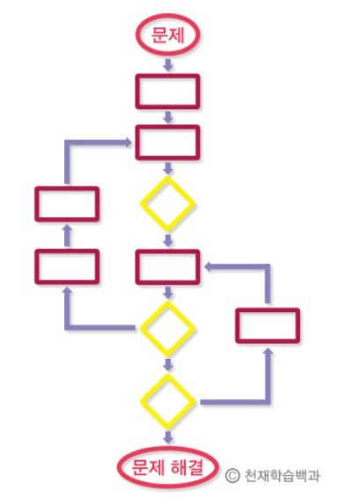
1. 기본 개념 설명(추상화, 픽토그램, 모델, 알고리즘)
알고리즘(algorithm) - 문제를 해결하기 위한 명령들로 구성된 일련의 순서화된 절차
- 주어진 문제를 논리적으로 해결하기 위해 필요한 절차, 방법, 명령어들을 모아놓은 것
- 넓게는 사람 손으로 해결하는 것, 컴퓨터로 해결하는 것, 수학적인 것, 비 수학적인 것을 모두 포함

Slide 7
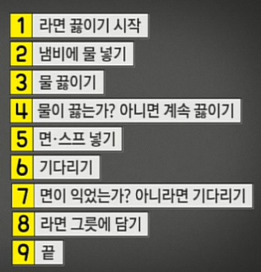
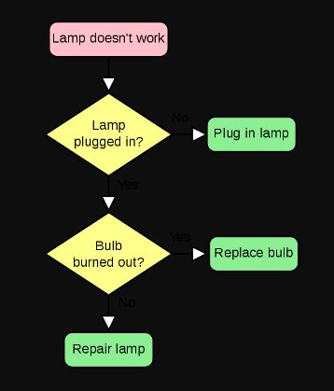
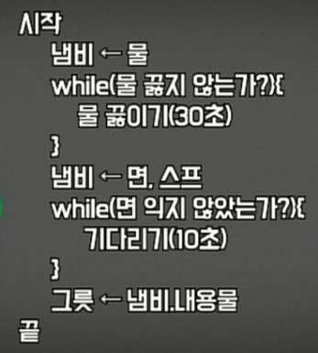
2. 자연어, 순서도, 의사코드의 개념 및 특징
자연어 : 평소 우리가 사용하는 말과 글. 쉽게 해석할 수 있지만, 받아들이는 사람마다 다르게 해석 할 수 있다.
자연어 평소 우리가 사용하는 말과 글 쉽게 해석할 수 있지만, 사람마다 다르게 해석 할 수 있음
순서도 약속된 도형을 사용해 문제의 논리적인 흐름을 표현한 것 도형을 이용하기때문에 가독성이 높고 효율적
순서도 : 약속된 도형을 사용해 문제의 논리적인 흐름을 표현한 것.
의사코드 프로그래밍 언어의 문법 구조를 닮은 형태 실제 프로그래밍 언어처럼 엄밀한 문법을 따를 필요가 없음 코드를 작성하기 전 알고리즘을 형상화 하는데 도움
의사코드 : 프로그래밍 언어의 문법 구조를 닮은 형태.

Slide 8
3. 알고리즘의 순서도 기호 명칭 및 용도
시작
순서도의 시작과 끝(START,END)
흐름선
준비
초기화문( 변수 선언 및초기화 기호)
입출력
데이터의 입력과 출력
처리
연산, 처리(값을 계산하거나 대입)
판단
조건 명시(참이면 Yes 거짓이면 No)
출력
결과 출력
끝
순서도의 시작과 끝(START,END)

Slide 9
4. 좋은 알고리즘
알고리즘의 성능을 분석할 때는 공간 복잡도와 시간 복잡도를 고려
공간 복잡도 : 총 저장공간의 양 프로그램 실행 시 필요한 고정 또는 가변 메모리의 양을 의미
시간 복잡도 : 총 소요시간 프로그램의 컴파일 시간과 실행시간의 합을 의미 즉, 저장공간을 적게 사용하고 프로그램 수행시간이 적어야 함

Slide 10
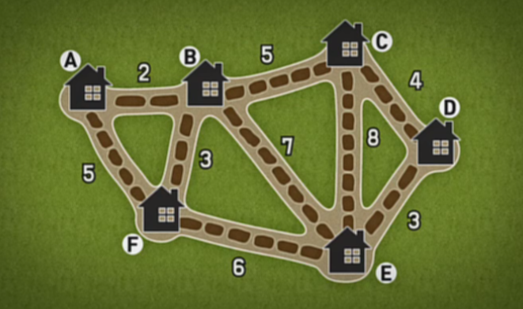
5. 문제해결 알고리즘(도로 포장 최소 비용 구하기)
최소 비용으로 마을 도로 포장하기 ( 돌의 개수 = 포장 비용 ) - 누구나 자기 마을에서 다른 마을로 포장된 도로를 이용해 이동가능해야 한다.
- 도로 포장 비용이 가장 적게 나와야 한다.

Slide 11
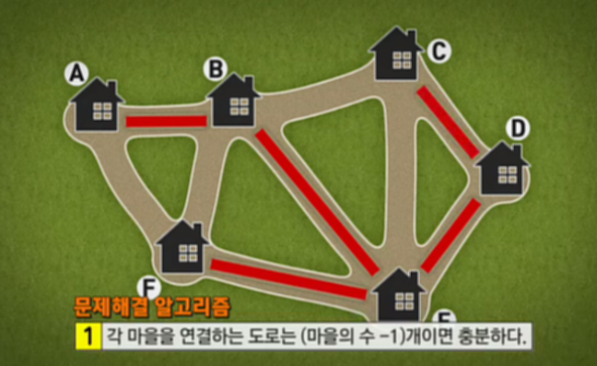
5. 문제해결 알고리즘(도로 포장 최소 비용 구하기)
최소 비용으로 마을 도로 포장하기 ( 돌의 개수 = 포장 비용 ) - 문제해결1) 각 마을을 연결하는 도로는 (마을의 수 - 1) 개면 충분하다.

Slide 12
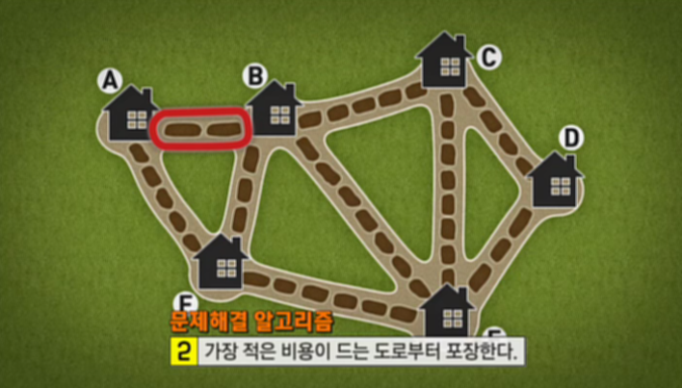
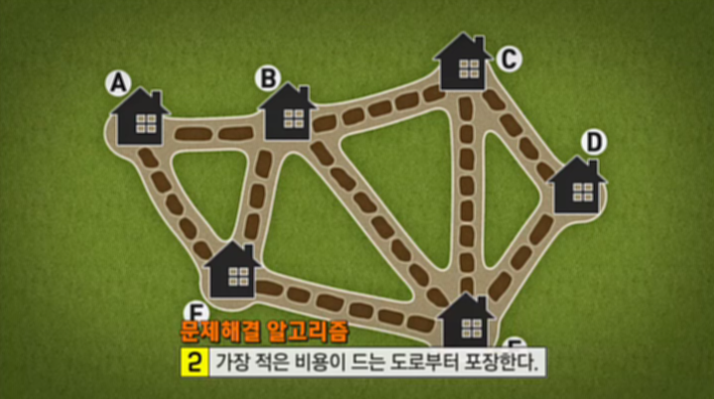
5. 문제해결 알고리즘(도로 포장 최소 비용 구하기)
최소 비용으로 마을 도로 포장하기 ( 돌의 개수 = 포장 비용 ) - 문제해결2) 가장 적은 비용이 드는 도로부터 포장한다.

Slide 13
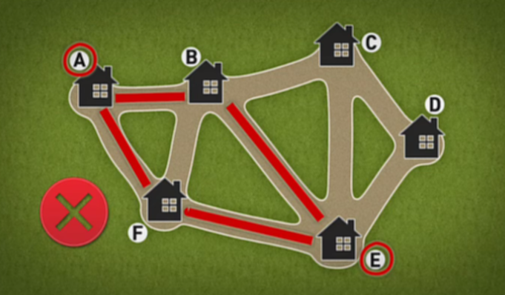
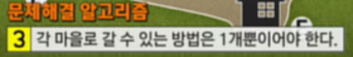
5. 문제해결 알고리즘(도로 포장 최소 비용 구하기)
최소 비용으로 마을 도로 포장하기 ( 돌의 개수 = 포장 비용 ) - 문제해결3) 각 마을로 갈 수 잇는 방법은 1개뿐이어야 한다.

Slide 14
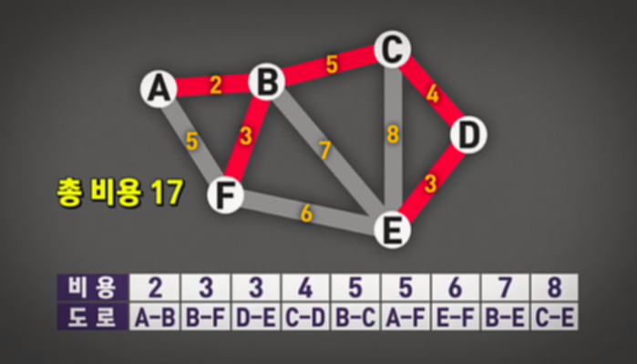
5. 문제해결 알고리즘(도로 포장 최소 비용 구하기)
최소 비용으로 마을 도로 포장하기 ( 돌의 개수 = 포장 비용 ) - 문제해결4) 추상화를 통해 마을의 지도를 단순하게 표현

Slide 15
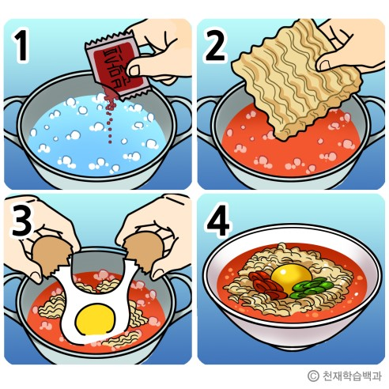
6. 라면 조리법에 대한 알고리즘(자연어)
시작
냄비에 물 넣기
물을 끓이기
물이 끓는가? 아니면 계속 끓이기
면. 스프를 넣는다.
기다리기
면이 익었는가? 아니면 계속 기다리기
라면 그릇에 담기
끝

Slide 16
6. 라면 조리법에 대한 알고리즘(순서도)
시작
물 넣기
물 끓이기
NO
물이 끓는가?
YES
면. 스프 넣기
기다리기
NO
면이 익었는가?
YES
라면 그릇에 담기
끝

Slide 17
6. 라면 조리법에 대한 알고리즘(의사코드)
시작
냄비 ← 물
while(물이 끓지 않는가?){
물을 끓이기(30초)
}
냄비 ← 면,스프
while(면 익지 않았는가?){
기다리기(10초) }
그릇 ← 냄비.내용물
끝

Slide 18
7.구구단 출력하기에 대한 알고리즘(자연어)
1. A에 2를 대입한다.
2. A가 9보다 큰가?
3. 그렇다면 종료, 그렇지 않다면 B에 1을 대입한다.
4. B가 9보다 큰가?
크다면 A에 1을 증가시킨 후 2~4번을 반복한다.
5. 크지 않다면 A*B한 결과를 출력한다.
6. B에 1을 증가시킨다.
7. 4~6번을 반복한다.

Slide 19
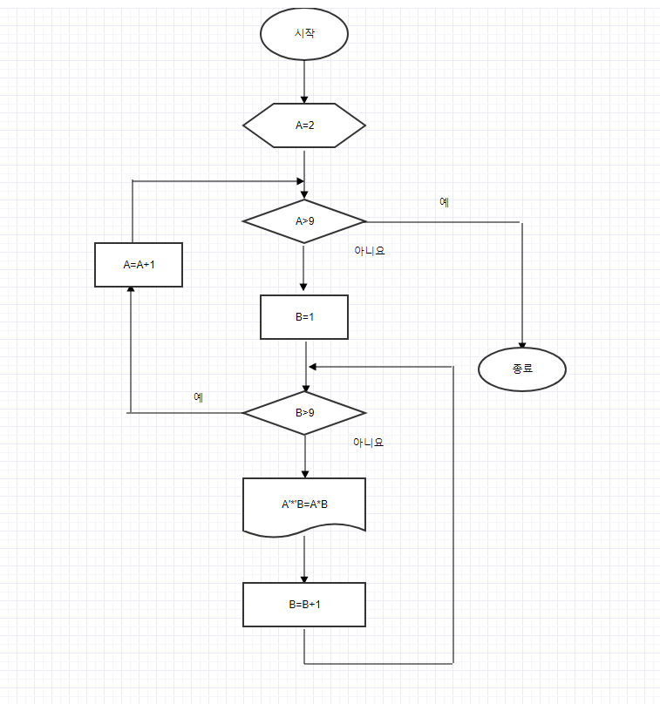
7.구구단 출력하기에 대한 알고리즘(순서도)

Slide 20
7.구구단 출력하기에 대한 알고리즘(의사코드)
시작
for (a가 2에서 9까지)
for (b가1에서 9까지)
출력 (a * b = 값)
종료

Slide 21
7.구구단 출력하기에 대한 코딩
자바로 코딩
for ( int a=2 ; a<=9 ; a++ ) {
for( int b=1 ; b<=9 ; b++ ) {
System.out.print( a +”x”+ b + “=“+ a * b);
}
}
파이썬으로 코딩
for a in range(2,10,1):
for b in range(1,10,1):
print('{} x {} = {}'.format(a,b,a*b))

Slide 22


